Slide 1
Предлоги
Слова в , с , около , за , от , под , над , к – это предлоги

Slide 2
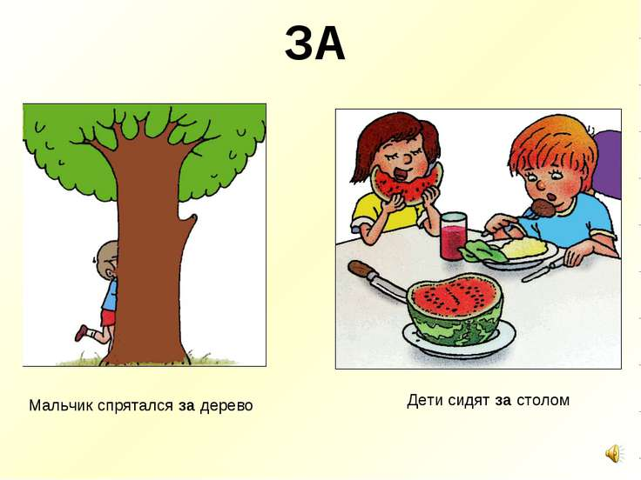
Предлог за

Slide 3
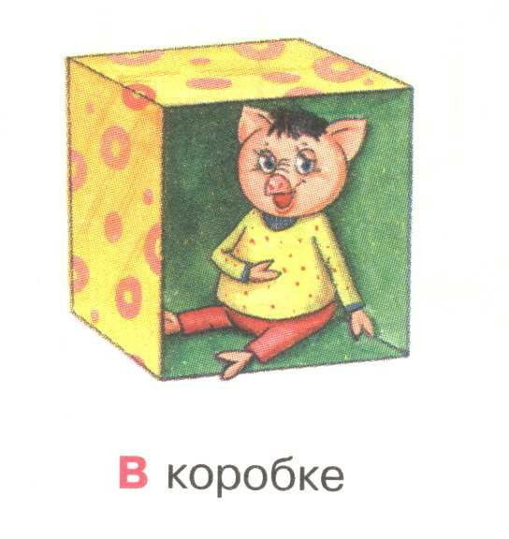
Предлог в

Slide 4
Предлог от

Slide 5
Предлоги под и над

Slide 6
Предлог около

Slide 7
Предлог с

Slide 8
Предлог к

Slide 9
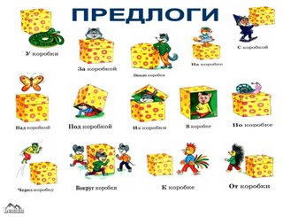
Мы предлогов много знаем . Мы их все запоминаем : На лугу , у дома , в поле , с классом , от подруги , к школе , по тропинке ,из берлоги – отдельно пишутся предлоги !!!

